Slide 2
Bloc 1
Introduction

Slide 3
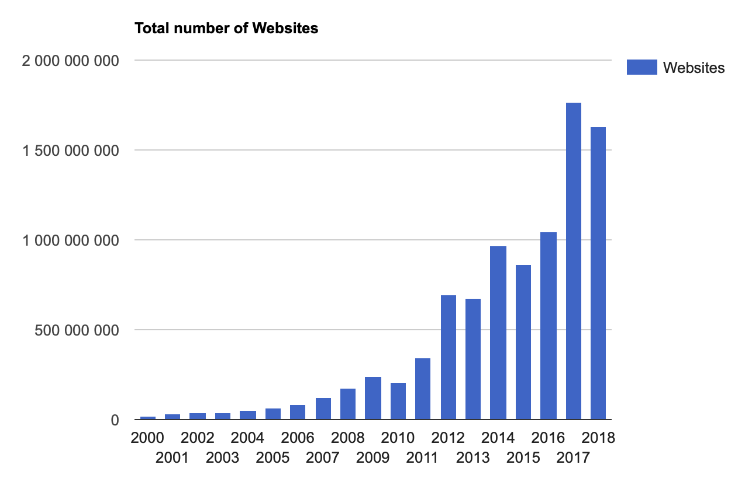
Internet et le Web
Système d’information sur Internet
Ensemble de machines interconnectées
Modèle client-serveur
Client : envoie des requêtes à des serveur pour obtenir du contenu
Serveur : répond aux requêtes des clients et fournit du contenu
Régi par un consortium : W3C
Protocole : HTTP
Langages : HTML, CSS, JavaScript

Slide 4
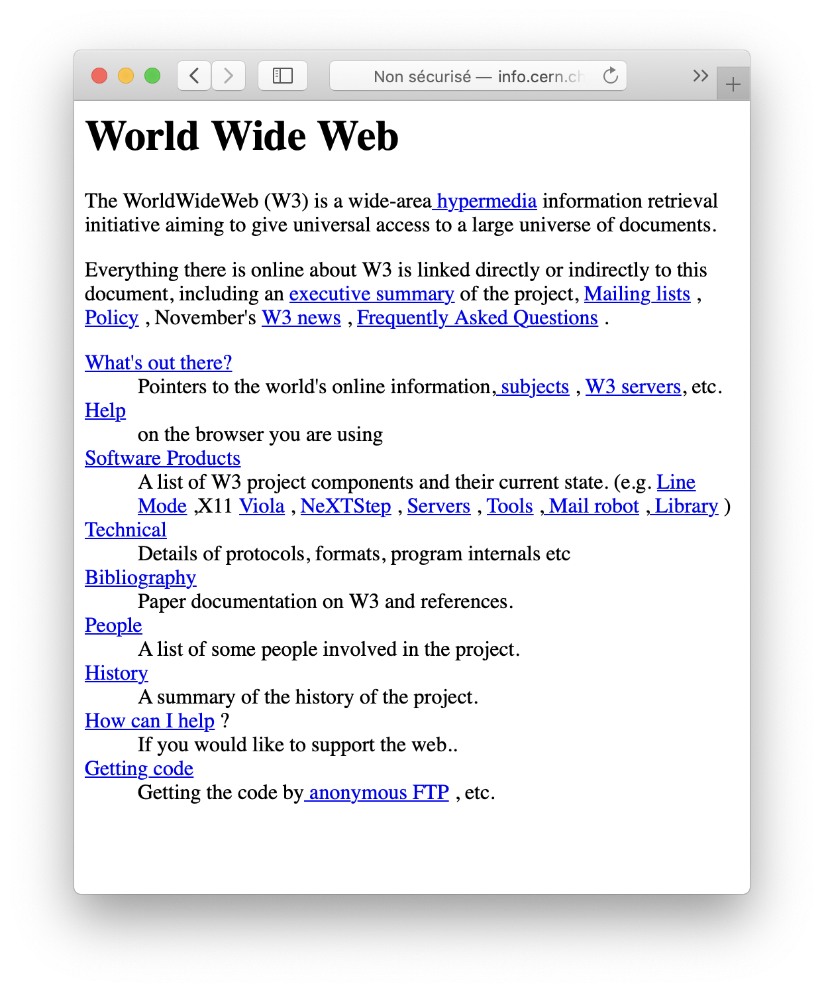
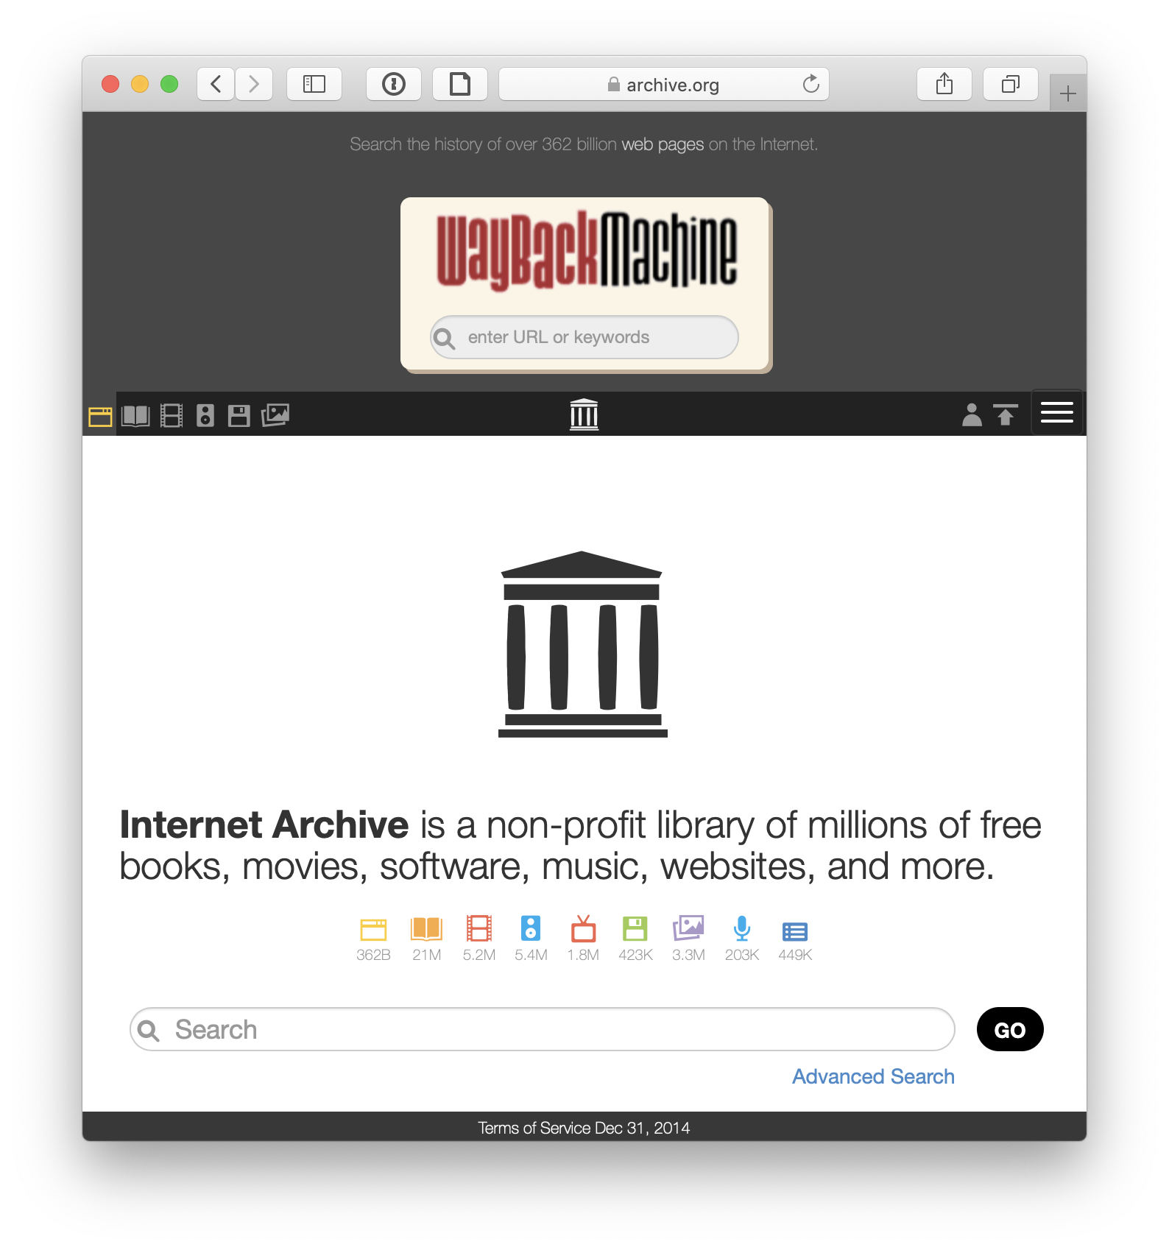
Premier site Internet (1990)
Revoir certains sites archivés

Slide 5
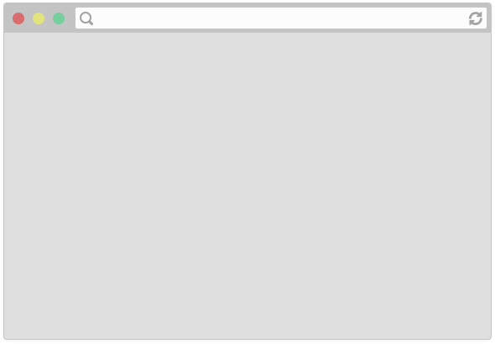

Fonctionnement du Web (1/5)
1. Utilisation d’un logiciel client : navigateur web
2. Saisie d’une URL : https://www.u-bordeaux.fr/
https://www.u-bordeaux.fr/

Slide 6

Fonctionnement du Web (2/5)
3. Envoie d’une requête avec le protoole HTTP
Serveur de UB
HTTP

Slide 7

Fonctionnement du Web (3/5)
3. Envoie de la réponse HTTP (page HTML)
Serveur de UB
HTTP

Slide 8

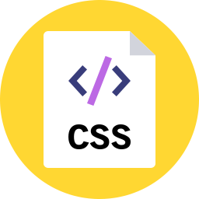
Fonctionnement du Web (4/5)
4. Analyse du fichier HTML
5. Demande des ressources complémentaires (images, feuilles de style, ….)
Serveur de UB
HTTP

Slide 9

Fonctionnement du Web (5/5)
6. Rendu graphique du contenu
https://www.u-bordeaux.fr/

Slide 10
Protocole HTTP
Modèle client/serveur
Client : navigateur Web (chrome, firefox, safari …)
Serveur : serveur Web (apache, nginx, IIS …)
Requêtes et réponses en mode texte
Requêtes
Type d’opération demandée (obtenir des données, envoyer des données, mettre à jour des données …)
URL identifiant la ressource sur le serveur Web
GET Récupérer une ressource (page HTML, image …_
POST Envoyer des données au serveur (formulaire)
Réponses
Code de réponse et contenu de la ressource demandée
200 Succès
302 Redirection
404 Ressource introuvable

Slide 11
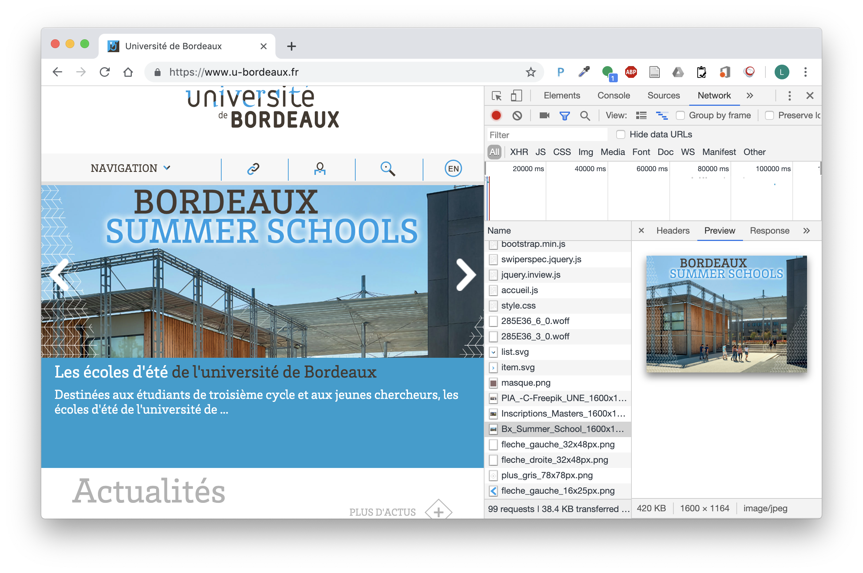
Inspection en mode développeur

